Slide 1
Стилі батьківського виховання

Slide 2
СТИЛЬ БАТЬКІВСЬКОГО ВИХОВАННЯ (БАТЬКІВСТВА):
вияв батьківства, що характеризується
певним рівнем
контролю та підтримки.

Slide 3
КОНТРОЛЬ:
аспект батьківства, за наявністю якого батьки намагаються сформувати поведінку своєї дитини. Здійснюється контроль за допомогою скерування, нагляду і дисципліни; прагненням та здатністю дисциплінувати дитину, яка не слухається.

Slide 4
ПІДТРИМКА:
аспект батьківства, що впливає на виховання самостійності, самоконтролю та індивідуальності. Забезпечення основних потреб дитини, піклування про її емоційне здоров’я, врахування інтересів та запитів.

Slide 5
Анкета
Оцініть кожне твердження за шкалою балів:
1 = абсолютно не згоден,
2 = не згоден,
3 = не можу вирішити,
4 = згоден,
5 = повністю згоден

Slide 6
система координат

Slide 7
Як підрахувати кількість балів?

Slide 8
Отримані результати
Анкета №1
Б (X;Y)
Анкета № 2
М(X;Y)
X-сума балів непарних стверджень
Y-сума балів парних стверджень

Slide 9
Побудуйте відповідні точки Б(батьківський) та М(мій)

Slide 10
Стилі батьківства:
поблажливий | спрямовуючий
усунутий | владний

Slide 11
Поблажливий
Низький контроль, високий рівень підтримки
Батьки досяжні; дитина керує
Двостороннє спілкування
Лише декілька нечітко висловлених стандартів
Мало уявлення про наслідки
Постійне виявлення любові, слабка дисципліна
Неприборкана воля і егоцентричний характер

Slide 13
Поблажливий

Slide 14
Поблажливий

Slide 15
Усунутий
Низький контроль, низький рівень підтримки
Батьки недосяжні
Мінімум спілкування
Лише декілька нечітко висловлених стандартів
Непередбачувані наслідки
Мінлива любов і дисципліна
Деформована воля і характер

Slide 16
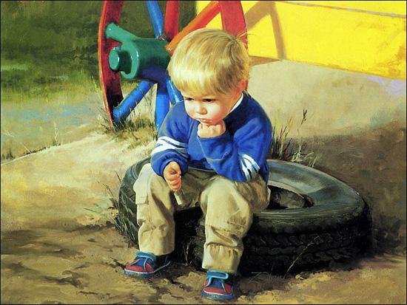

Slide 17
Усунутий

Slide 18
Усунутий

Slide 19
Владний
Високий контроль, низька підтримка
Батьки недосяжні, викликають страх, вимагають беззаперечної покори
Однобічне спілкування: батьки-діти
Негнучкі, часто безпідставні стандарти
Жорсткі, часто безпідставні наслідки
Уникання виявлення любові, негнучкі покарання
Зламані воля й характер

Slide 20
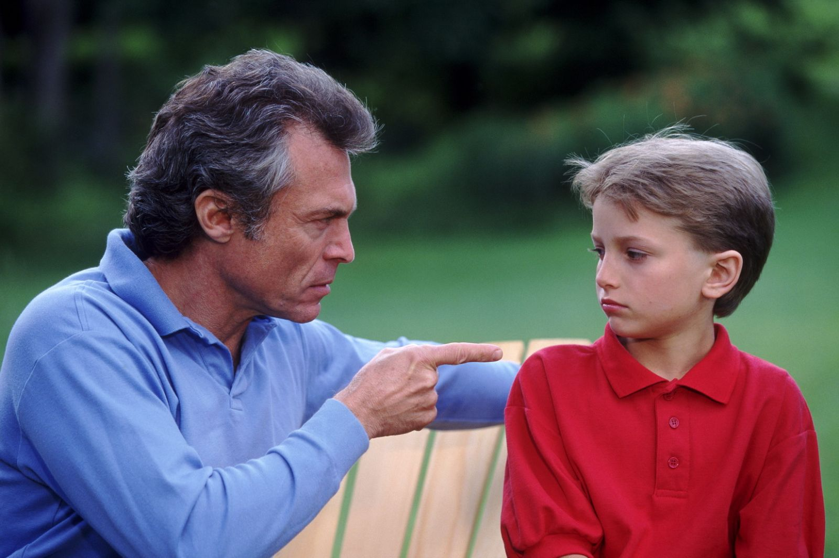

Slide 21
Владний

Slide 22
Владний

Slide 23
Спрямовуючий
Високий рівень контролю і підтримки
Батьки досяжні, доброзичливе керування дитиною
Двостороннє ефективне спілкування
Чіткі стандарти, що ґрунтуються на правильних цінностях
Логічний аналіз проявів поганої поведінки
Постійна любов і дисципліна
Добре сформована воля і сильний характер

Slide 25
Спрямовуючий

Slide 26
Спрямовуючий

Slide 27
Обговоріть ситуацію:
Син телефонує до мами й повідомляє, що пропустив три останніх уроки у школі, бо почувався погано. Мама знає, що напередодні хлопець допізна спілкувався з друзями й очевидно не підготувався до занять.
Змоделюйте сім‘ю з різними стилями батьківства.

Slide 28
Чому мені необхідно щось змінювати?

Slide 29
Чому мені необхідно щось змінювати?
Тому, що я люблю
свою дитину і прагну для неї найкращого,
включаючи і її виховання.

Slide 30
Чому мені необхідно щось змінювати?
Тому, що найвищим виявленням любові є прагнення змінити себе заради людини, яку Ви любите. Ваша дитина помітить зміни у Вашому стилі виховання, і швидше всього відповість Вам своєю любов’ю.

Slide 31
Чому мені необхідно щось змінювати?
Ваші зусилля щось змінити та прагнення бути обачними у стосунках з дитиною ймовірно нададуть дитині більше впевненості у Вашій любові.

Slide 32
Як саме можна щось змінити?
Поблажливий – підвищити рівень контролю.
Усунутий – більше часу приділяти дитині(підвищити як підтримку так і контроль).
Владний – підвищити рівень підтримки й турботи, слухати дитину.

Slide 33
Немає меж - є тільки перешкоди!

